Slide 1
Ринкова інфраструктура.
СЛУЖБИ ЗАЙНЯТОСТІ

Slide 2
РИНКОВА ІНФРАСТРУКТУРА
Ри́нкова інфраструкту́ра — це різні установи, підприємства, організації, що обслуговують різноманітні види ринків, створюють сприятливі умови для їхнього ефективного функціонування.

Slide 3
ВИДИ РИНКОВИХ ІНФРАСТРУКТУР
біржі
банки
інші фінансово-кредитні посередники
служби зайнятості

Slide 4

СЛУЖБА ЗАЙНЯТОСТІ
Державна служба зайнятості — спеціальна служба, створена для реалізації політики зайнятості населення і забезпечення громадянам відповідних гарантій на всій території України. Діяльність Державної служби зайнятості здійснюється під керівництвом Міністерства соціальної політики України.

Slide 5
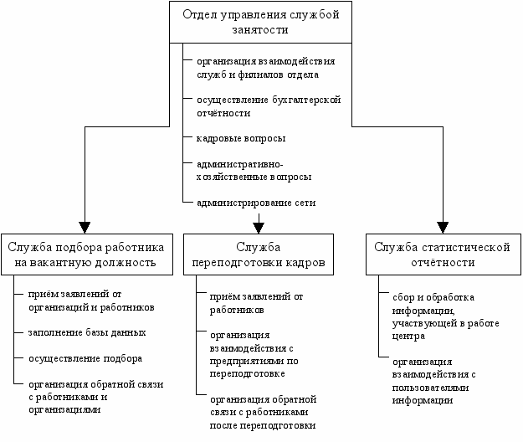
КЛАСИФІКАІЯ СЛУЖБ ЗАЙНЯТОСТІ

Slide 6
СКЛАД СЛУЖБИ
Державний центр зайнятості
Центр зайнятості Автономної Республіки Крим
Обласні, районні, міжрайонні, міські, районні у містах центри зайнятості
Центри професійно-технічної освіти
Інститут підготовки кадрів Державної служби зайнятості

Slide 7
ОСНОВНІ ЗАВДАННЯ
Розробка та здійснення заходів щодо реалізації державної політики зайнятості, які забезпечують зайнятість
Систематичне вивчення процесів, що відбуваються на ринку праці, у сфері професійної зайнятості та професійного навчання, і розробка на цій основі необхідних прогнозів для вироблення і вжиття заходів щодо регулювання ринку праці та зайнятості робочої сили.
Раціональне й ефективне використання державного фонду сприяння зайнятості населення.
Контроль за дотриманням законодавства про зайнятість державними і громадськими органами, підприємствами, установами й організаціями незалежно від форм власності та господарювання.

Slide 8
ПРАЦЕВЛАШТУВАННЯ
Послуги, пов'язані із допомогою у працевлаштуванні, надаються Державною службою зайнятості безоплатно. Діяльність Державної служби зайнятості фінансується з державного фонду сприяння зайнятості.

Slide 9
ДЯКУЮ ЗА УВАГУ!

Slide 10
Презентація з економіки на тему: “Ринкова інфраструктура.
Служби зайнятості” учениці 9-2 групи фінансово-економічного ліцею
Зайвої Ксенії
2014 рік

